Slide 1

令和６年度版
桑名市における
要保護児童支援・子育て支援
Notes:
連携

Slide 2

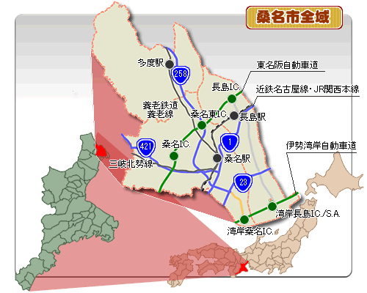


桑名市のご紹介
人口：138,679人
世帯数：61,844世帯
児童人口：20,722人
小学校数：２８校
6,533人
中学校数：１０校
3,651人
幼稚園数：１２園
保育園数：１６園
認定こども園数：9園
※人口、世帯数は、令和6年3月末現在
児童人口は、令和6年3月末現在
小、中学校生徒数は、令和６年５月末現在

Slide 3
○こども家庭センターの設置
○要保護児童・要支援児童の早期発見
○地域における子育て支援の充実
○特別な支援が必要な子どもたちの支援
○里親開拓・里親支援

Slide 4
こども家庭センターの設置

Slide 5

桑名市子ども総合センター(こども家庭センター)
令和３年４月～
センター長
統括支援員 兼務
小規模C型
主 幹
母子保健係
（母子健康包括
支援センター）
〇母子健康手帳の交付
〇特定妊婦等妊産婦の 支援
〇妊産婦健診・乳幼児健診
〇赤ちゃん訪問
など
家庭支援係
〇要保護・要支援家庭の支援
〇児童虐待対応
〇ＤＶ等女性相談
〇ひとり親相談
〇里親支援など
子ども発達・
小児在宅支援室
〇発達の途切れない支援（発達検査・総合相談・ことばの相談）
〇医療的ケア児支援
〇CLMを活用した保育所等支援
など
児童養護施設
から １名
児童発達支援センターから
１名
児童精神科医 ２名 嘱託医として精神医療相談実施、アセスメント向上会議でのSV
令和６年度から児童養護施設、児童発達支援センターに委託して専門職員を派遣して
いただいています。

Slide 6
人員配置・計52名
ほか医師２名、心理士２名を報償費により依頼
小規模C型
Ｒ６．４．１現在
センター長
常勤
社会福祉士 1名
（統括支援員、母子健康包括支援センター長兼務）
主 幹
常勤
行政 1名
家庭支援係
常勤 11名
センター長補佐兼係長 １名（行政）
虐待対応支援員 ２名（社会福祉士）
子ども家庭支援員 ２名
子ども家庭支援員兼心理担当支援員 １名（臨床心理士）
指導主事（教員） １名 事務補助（非常勤）１名
女性相談員 １名 母子・父子自立支援員 １名
児童養護施設から派遣 １名
母子保健係
常勤 14名
非常勤11名
センター長補佐兼係長 １名（保健師）
保健師 14名（うち非常勤 ４名）
看護師 １名（派遣） 管理栄養士 ２名
助産師 ３名（非常勤）
事務補助 4名（うち非常勤４名）
子ども発達
・小児在宅支援室
常勤 10名
非常勤 ３名
室長 １名（行政） 事務 ２名（行政）
臨床心理士 １名 言語聴覚士 ３名（うち１名医療的ケア児等コーディネーター）
事務補助 ２名（非常勤） 障害児相談員 １名
保育士 ２名（うち１名医療的ケア児等コーディネーター）
児童発達支援センターから派遣 １名

Slide 7
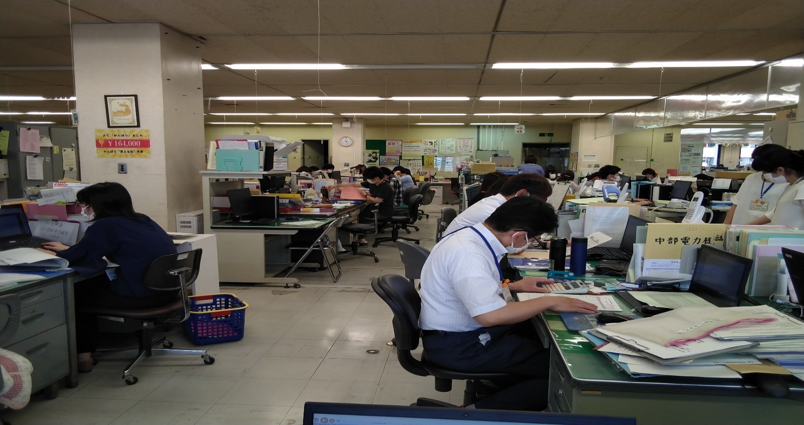
子ども総合センター各係の配置
市役所本館２Fに配置
母子保健係
奥の小部屋に
子ども発達・小児在宅支援室がある。
家庭支援係
母子保健係
ここに、保育所の係、児童手当等の係があり、その向こうには
教育委員会がある。
・家庭支援係が要保護児童の協議をしている際、母子保健係保健師が「その子知っている」と
言って、ミニカンファレンスが始まる光景がしばしば見られる。

Slide 8
要保護児童対策地域協議会との関係
桑名市子ども総合センター（こども家庭センター）
家庭支援係
自治会
〇子ども家庭支援全般に係る業務
〇要支援児童・要保護児童への支援（要保護児童及びＤＶ対策地域協議
会事務局）
〇関係機関との連絡調整
〇ＤＶ相談等の女性支援・ひとり親支援
〇その他必要な支援
学 校
連携
医療機関
消防本部
民生委員・児童委員
要保護児童及びＤＶ対策地域協議会
法務局
母子保健係（母子健康包括支援センター）
保育所（園）
幼稚園
〇妊娠期からの総合的相談や支援を実施
児童養護施設
人権擁護
委員
子ども発達・小児在宅支援室
〇発達が気になる子ども等への途切れない支援を提供
〇医療的ケア児支援のため、医療的ケア児等コーディネーターを配置
女性相談所
子育て支援ＮＰＯ法人
警 察
里親会
子ども食堂
ネットワーク
連携
北勢児童相談所
〇相談、養育環境等の調査、専門診断等 〇市町援助 等
〇一時保護、措置
障害児相談支援事業所連絡会
障害児通所事業所連絡会
・子ども食堂、産前産後サポートを行っているNPO法人、子どもの権利擁護を行っているNPO法人、障害児相談支援事業所連絡会、通所事業所連絡会、里親会などが参加。

Slide 9
R５子ども総合センター相談種別

Slide 10
※１ 桑名市分は桑名市子ども総合センターへの相談件数

Slide 11
年齢別
R５桑名市子ども総合
センター相談件数

Slide 13
要保護児童・要支援児童の早期発見

Slide 14
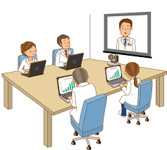

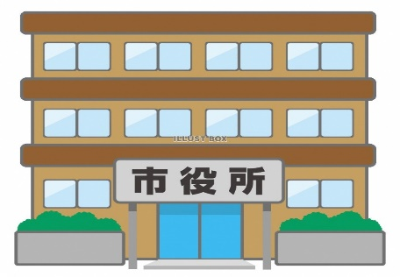




桑名市総合医療センター（産婦人科・小児科）と定期的にWEB会議を開催。
令和２年６月～
予算額 ０円
桑名市総合医療センター
（産婦人科・小児科））
桑名市子ども総合センター
（母子保健係・家庭支援係）
○月１～２回開催（毎月第３または第４金曜日）
○総合医療センターからは、産婦人科、小児科医師、看護師、助産師等が参加。子ども総合センターからは、母子保健係保健師、家庭支援係CW等が参加。
○特定妊婦、要保護、要支援世帯等の情報交換を行っている。
○対象世帯に応じて、３次医療機関、児相、子育て支援NPO法人等が参加。
・医療機関での妊婦健診、産後健診、予防接種時での様子の情報共有や出産後の支援の役割分担を図ることで、より深い妊娠期からの途切れない支援ができている。
・パートナー機関のミッションや実践を知ることで、相手のことが理解でき、より深い協力関係が築けている。

Slide 15


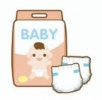

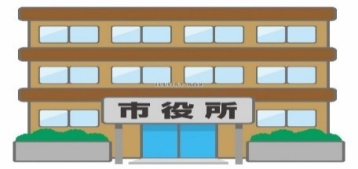

子ども食堂とコラボした支援対象等児童見守り強化事業
子ども
応援基金
最初は、こども総合センターのケースワーカーとこども食堂
で同行訪問
研修
宅食ボランティア
基金をつくって
財源確保
事業
委託
宅食での
食材の提供
・
こどもの居
場所の紹介
要支援世帯
ひとり親世帯
多胎児世帯
などの保護者、
こども
支援対象見守り強化事業
こどもの
居場所
連携
桑名市
子ども総合センター
こどもの
居場所
利用支援
連携
こどもの居場所づくり事業
生活保護・生活困窮支援担当/児童相談所 など
くわなこども食堂ネットワークも要対協の構成機関になっていただいています。
・子ども総合センターと子ども食堂が同行訪問することも多い。
・食材等を提供しながら訪問することで、要保護世帯との信頼関係が築きやすくなった。
・宅食後、子ども食堂の利用を促すことで、事業外での見守り支援にもつながっている。

Slide 16
地域における子育て支援の充実

Slide 17



子どもの居場所づくり事業
令和４年度～
【食事の提供、遊び、学習を通じた居場所の提供】
地域の子どもが気軽に立ち寄れる居場所を食事の提供、遊び等を通じて提供する。
また、家族関係の課題、友人
関係の課題がある子どもたちに
対して、休息できるスペースを
提供する。
【資格取得支援】
学校に行きづらくなった子どもや様々な理由
により、自信を無くした子どもたちに対し、英語検定などの資格取得を支援
し、再チャレンジをサポート
する。
【SNSを活用した寄り添い支援・傾聴支援】
家族関係、友人関係など、悩みを抱えている子どもたちに対し、居場所を提供するスタッフが、遊びなどを通じて信頼関係を構築する中、子どもたちに寄り添い、悩みを傾聴する。
また、居場所に来られない子どもたち
に対しても、SNSを活用して、寄り添い、
傾聴支援を行う。
子ども総合センター
※子どもが一人で自転車に乗って行ける居場所をコンセプトに、市内を６地区に分け、初年度
は３地区を整備する。
※月４回以上、放課後、土、日、祝日等に開催。

Slide 18
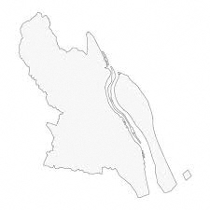
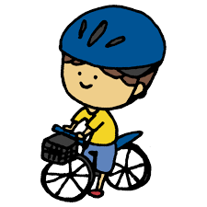
居場所＆子ども食堂MAP
多度地区
居場所事業
子ども食堂
長島地区
子どもがひとりで自転車に乗っていける距離
大山田地区
精義地区
七和桑部地区
城南地区
市内を６地域に分けての整備を目指しており、令和３年度から３地域で事業を開始。
令和６年度に残り３地域を整備予定。

Slide 19




里親を活用した子育て短期支援事業(ショートステイ)
令和３年６月～
子ども・子育て支援交付金 市1/3
再委託
委託にかかる支援
利用申請
利用希望世帯
里 親
事業委託
桑名市子ども総合センター
児童養護施設
里親支援専門員等
〇市は児童養護施設へ委託。児童養護施設が調整機関として里親への再委託を調整
○里親へ再委託の場合は、施設等への委託費に事務費分を上乗せ(保険は施設で加入)
○利用者負担をひとり親世帯、多胎児世帯減額。要保護・要支援世帯は無料。
〇里親宅での日帰りショートステイも実施。「ちょっと預かる」支援も可能。
・市内の里親宅で預かることで、ショート中の通学、通園が可能。
・コロナ禍の影響で、施設のショート受け入れができない時期でも、里親宅でのショート受け入れができていた。

Slide 20
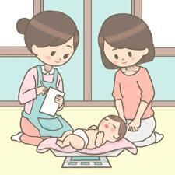
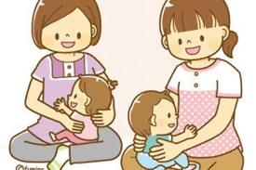

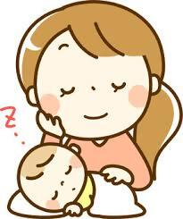
産後ケア事業（訪問型・通所型・宿泊型）
訪問型
通所型
助産師等がご自宅を訪問し、個別に心身のケアや育児サポート等の支援を行います。
病院や助産所等に
通所して、個別又
は集団で心身のケア
や育児サポート等の
支援を行います。
NEW
令和５年度～
宿泊型
病院や助産所等
の施設に宿泊し、
休養の機会など
心身のケアや育児
サポート等の支援
を行います。
桑名市に住所がある１歳未満の乳児と母親で、
産後母親自身の体調や育児に不安がある方
または乳児の健康状態、栄養状態に不安がある
方が対象
〇利用回数は、産後１年までの間に、計７回以内（各タイプの併用可）
〇要保護・要支援世帯は無料クーポンを発行

Slide 21




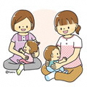
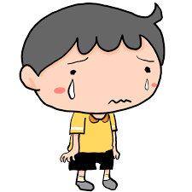
子どもの安全見守り支援事業（クーポン型）
令和５年度～
必要に応じて報告
子ども総合センター
見守り体制づくり
■要支援家庭の多様なサー
ビス利用促進を通じた見守り
体制強化
子育て短期入所
（ショートステイ）
無料クーポンの発行
無料クーポンの利用による
子育てサービス利用促進
産後ケア事業
支援ニーズが高い子育て世帯

Slide 22
ショートステイと産後ケア事業
里親ショート委託率
５６．１％
309
163
・ショートステイ、産後ケア事業とも、要件の緩和や要保護・要支援世帯は無償化したことにより利用者が増大した。
・利用しやすくすることにより、児童虐待の未然防止に繋がっていると考えている。

Slide 23


民生委員・児童委員とコラボした
子ども安心・安全見守り訪問事業
予算額 ０円
平成27年度～
名簿提供
訪問
桑名市子ども総合センター
報告
民生委員・児童委員
（主任児童委員）
保護者の同意がとれた児
がいる家庭
（主に生後６か月～１８
か月）
○赤ちゃん訪問時に同意が得られた家庭を１歳半健診までの間に、民生委員・児童委員が家庭を訪問する。
○訪問時に、桑名市の子育て支援情報を提供する。また、簡易な相談を受ける場合もある。
・民生委員・児童委員が、地域の子どもたちの状況を把握する方法のひとつとなっている。
・保護者の訪問の同意率が直近で８０％ほどとなっているが、全ての子どもの情報の提供ができていないことが課題のひとつである。

Slide 24
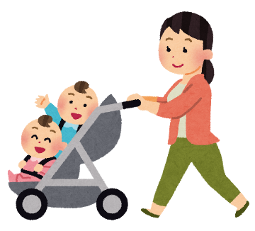
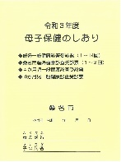


多胎児支援
令和３年５月～
１
妊婦健診の費用助成の回数を増やします！
多胎の妊婦さんは、頻回な妊婦健診の受診が必要になり、
単胎の妊娠時よりも経済的な負担が大きくなります。
通常の回数（１４回）を超えて、妊婦健診の費用の助成が
受けられるよう、胎児の人数分の「母子保健のしおり」を
お渡しします。
双子の場合は2冊お渡し。
最大２８回の妊婦健診の助成が受けられます。
２
「ふたご手帖」をプレゼント！
３
多胎の妊娠＆育児を先輩ママに教えてもらおう！
（多胎ピアサポート事業）
多胎家庭の皆さんに知っていただきたい情報が
1冊にギュッとつまった「ふたご手帖」をプレゼント。
双子の先輩ママの声も多数掲載されていますよ。
多胎児の育児を経験した桑名市内の先輩ママ（ピアサポーター）に、妊娠・出産・子育てについて聞くことができます。
利用の流れ
申込書を記入
子ども総合センターからピアサポーターさんに連絡し、妊婦さんとピアサポーターさんの日時調整
ピアサポーターさんと面談（担当保健師が同席します）
ふたご手帖
多胎妊娠がわかった時から出産後約1年間の情報が記載されています。
ふたご手帖記録ノート
ママの妊娠中の記録や双子の記録もできます！
面談場所は、ご自宅、市役所、子育て支援センター等、
お話がしやすい場所を調整します。

Slide 25
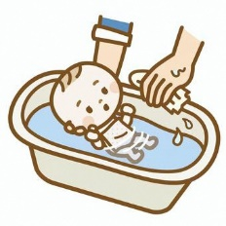


令和４年度～
４
多胎妊産婦等サポート事業
多胎児（双子や三つ子など）を妊娠している方や、生後３歳未満の多胎児を養育している
方は、同時に２人以上の妊娠・出産・育児をすることに伴う身体的・精神的な負担等を持
つことが少なくないため、家事育児のサポート等を受けるための経費の一部を助成すること
で、安心して子育てができることを目的とする.
対 象 者 多胎児の妊産婦 多胎児の家庭
限度回数 １歳まで ６０回 １～２歳 ２０回 ２～３歳 １０回
育児のサポート
沐浴や授乳の手伝いなど
家事のサポート
調理や掃除など日常的な家事

Slide 26

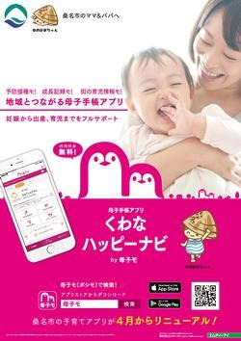
出産・子育て応援交付金事業の実施例７ 三重県桑名市①
市の概要・取組の経過
実施体制
人口 …約13.9万人(R5.1)
出生数 …897人(R2)
事業開始日 …令和５年２月１日
担当部局…子ども未来局 子ども総合センター、市直営の子育て支援センター（地域子育て支援拠点）
福祉なんでも相談センター（市社会福祉協議会へ委託）※重層的支援体制整備事業を活用
担当職員…面談対応等：子ども総合センター 保健師９名、助産師１名、看護師１名、管理栄養士２名
子育て支援センター（４か所） 保育士３～４名（１か所当たり）
福祉なんでも相談センター（３か所） 社会福祉士１名（１か所当たり）
経済的支援：子ども総合センターの事務職員、子ども未来課の事務職員で対応
桑名の活性化を応援するキャラクター
ゆめはまちゃん
特徴的な創意工夫の取組（これまでの取組含む）
○令和３年４月から、母子保健分野と児童福祉分野を同じセンター内に配置した
「子ども家庭総合支援拠点 桑名市子ども総合センター」を設置。
妊娠期から子育て期までの途切れない支援を行い、情報共有を綿密に行うことで、
児童虐待予防をはじめ、様々な子育て支援を一体となって実施。
また、「子ども発達・小児在宅支援室」を設置し、発達が気になるこどもへの支援を充実。
更に、令和４年度からは、市内の医療機関等と連携し、医療的ケアが必要なこどもや保護者
への在宅生活支援として、コーディネーターの配置や「医療的ケア児のレスパイト」を開始
○令和４年４月から、母子手帳アプリ『母子モ（くわなハッピーナビ）』を導入し、市の子育て
情報の配信、予防接種・健診の予定・記録の管理、病院・保育施設などのマップ検索が可能に
○妊娠８か月頃の面談については、①子ども総合センター、②市直営の子育て支援センター（４か所）、
③福祉なんでも相談センター（３か所）の計８カ所で実施。身近な場所で気軽に面談を受けることを可能に
※ ①子ども総合センターでは、Zoomを活用してのオンライン面談も実施
○市直営の子育て支援センターでは、NPO法人MCサポートセンターみっくみえと共催で、家族で参加するマタニティ
講座、子育て講座等を実施商業施設（イオンモール）内に設置している子育て支援センターでは、土日祝日も開所し
て、買い物ついでに親子で立ち寄りやすい仕掛けとしており、子育て情報の発信や育児に関する相談も実施
○出産・子育て応援ギフトの遡及支給分から、自治体専用デジタル化総合プラットフォーム「LoGoフォーム」を活用。アンケート記入とギ
フトの電子申請を可能に。
ギフトの案内文に印字したQRコードを読み取ってもらい、市から送付する申請番号と妊婦の生年月日を入力することで、アンケート画面
に遷移し、アンケートの記入後、申請画面に遷移する仕組みで、手続を簡素化。アンケート結果は自動的にグラフ化されるため、今後は、
市の地域健康支援システム「健康かるて」にデータ連携していくことも検討中。
【子ども総合センターのリーフレット】
【くわなハッピーナビ（母子手帳アプリ「母子モ」）】

Slide 27
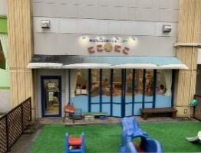
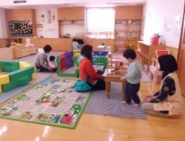
出産・子育て応援交付金事業の実施例７ 三重県桑名市②
伴走型相談支援
①妊娠届出時
・子ども総合センターにおいて、保健師等が出産までの準備等に関する相談を受け、利用可能なサービスなどを案内する面談を実施
・貧血症状など体調面に心配のある妊婦への管理栄養士による栄養指導を含め、支援等が必要な妊婦に対しては手厚くフォローを実施
②妊娠８か月頃
・子ども総合センターのみならず、市直営の子育て支援センター（４か所）、分野・世代を超えた地域の相談窓口である福祉なんでも相談
センター（市社協委託３か所）においても、分娩や産前産後の過ごし方などの相談、子育てサービスなどを案内する面談を実施。
子育て支援センターや福祉なんでも相談センターの職員向けには、本事業の研修会を実施し、身近で気軽に相談できる場を多く設定
・特に、遊び場・相談の場・交流の場でもある子育て支援センター（地域子育て支援拠点）での妊娠８ヶ月頃の面談実施は、産後のセンター
利用の見学も兼ね、その後もいつでも身近で気軽に相談ができ、交流の場等として利用できるという安心感につながることが期待される
①桑名市子ども・子育て応援センター「キラキラ」：親子あそび、子育てサークル団体による支援、赤ちゃんひろば等
②桑名市子ども・子育て応援センター「ぽかぽか」：親子あそび、子育て相談等
③桑名市子ども・子育て支援センター「にこにこ」：親子あそび、一時預かり等
④長島地域子育て支援センター：親子あそび等
※①、②では、 NPO法人みっくみえと共催で、マタニティクラブ（パパママ教室）、ファミリー講座も開催
※③は、商業施設（イオンモール）内に設置。土日祝日も開所して、買い物ついでに親子で立ち寄りやすい
仕掛けとしており、その場で子育て情報の発信や育児に関する相談も実施
③出生届出時
・子ども総合センターにて、出生届を提出した父親等に、保健師等が行政サービスの説明や育児に関する相談を受け付ける面談を実施
④１～２か月頃(こんにちは赤ちゃん訪問)
・出生届出時には産婦と面談できないケースも多いため、こんにちは赤ちゃん訪問の際にも、保健師等が産婦と確実に面談を実施
・また、こんにちは赤ちゃん訪問後にも民生委員が全戸訪問しており、その際の様子について子ども総合センターに情報提供してもらう
⑤随時の情報提供、相談受付
・母子手帳アプリ『母子モ（くわなハッピーナビ）』を活用し、子育て情報等をプッシュ型でタイムリーに情報発信。相談も随時受付
【子育て支援センターの様子】
出産・子育て応援ギフト
・事業の早期執行、対象者にいち早く支援を届ける観点から、「LoGoフォーム」を活用した電子申請を受け付け、現金で支給
取組の評価（利用者の声等）
・出産・子育て応援ギフトについて「経済的に助かる」との声がある一方、出産に不安や心配を抱える声も多く、相談支援ニーズは高い。
・出産を控えた遡及支給対象妊婦のアンケートで、妊娠８ヶ月面談希望者のうち、半数近くの面談希望場所が子ども総合センター以外だった。

Slide 28
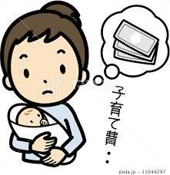



養育費に関する公正証書等作成支援事業
令和５年度～
養育費確保のため
公正証書作成
公正証書作成にかかる費用の一部を補助
離婚相談

Slide 29
特別な支援が必要な子どもたちの支援

Slide 30




医療的ケア児レスパイト支援事業
令和３年度～
⑤ショートステイ
または
レスパイト入院
医療機関（医療型短期入所事業所）
桑名市総合医療センター）
医療的ケア児および保護者
②利用依頼
①相談
④コミュニ
ケーション
支援員派遣
③コミュニケ
ーション支援員
派遣依頼
医療的ケア児等
コーディネーター
ヘルパー事業所等
桑名市子ども総合センター
医療的ケア児および保護者のレスパイトのため、医療機関（医療型短期入所事業所）において、ショートステイまたはレスパイト入院を行う際に、保護者に代わってコミュニケーション支援を行うヘルパー等を派遣する。

Slide 31
事業実施に至った経緯
平成２５、
２６年度
県小児在宅医療連携拠点事業のモデル地区として指定を受ける。
⇒ 市内の医療的ケア児の実態把握、
課題抽出を行う。
平成２７年度
関係機関のネットワーク組織「ｅケアネットそういん」設立。医療機関、訪問看護ステーション、行政等が参加。事例検討、課題検討等を行う。
平行して支援策を検討
在宅支援の必要性など把握
平成３０年度
桑名市総合医療センター開設。ＮＩＣＵ（新生児集中治療室）設置。
－２－

Slide 32


桑名市における医療的ケア児地域生活支援
入院またはショートステイ
（主に重厚な医療ケアが必要な児童）
施策３：医療機関等によるレスパイトの実施(ｺﾐｭﾆｹｰｼｮﾝ支援)
施策４：入院時のｺﾐｭﾆｹｰｼｮﾝ支援員配置
学校
ｅケアネット
そういん・SV
医療機関
施策２：医療的ケア児に対応可能な児童発達支援センターの設置
調整
訪問看護
事業所
助言
児童発達支援
センター
桑名市子ども
総合センター
桑名市総合
医療センターなど
・通所・訪問等による支援など
相談
連携
福祉事業所
医療的ケア児等
コーディネーター
入院またはショートステイ
（医療ケアが必要な児童）
施策１：医療的ケア
児等コーディネータ
ーの配置
医療的ケア児
および保護者
ショートステイ
調整

Slide 33
里親開拓・里親支援

Slide 34
くわな里親支援ネットワーク
平成26年２月～
北 勢 児 童 相 談 所
里親委託を行った里親の
支援依頼
里親希望者を
児相へ紹介
エスペランス四日市（フォスタリング機関）
桑名市子ども総合センター（市町村）
連携・協力
先輩
里親
エスペランス桑名（里親支援専門員）
里親会北勢支部
（ＮＰＯ）ＭＣサポートセンタ－みっくみえ（子育て支援NPO法人）
NPO団体
アンジープロジェクト
ママ友
的な感
覚で支
援
・希望者の発掘
・希望者への説明会開催
・登録済里親への研修
・里子委託を受けた里親への支援
里 親 希 望 者

Slide 35


桑名市の取り組み②：
自治会・子育てサークルなど、
小規模な集まりでの、膝を交えた
説明会開催
桑名市の取り組み③：
里親希望者面談時、市内の里親への
里子委託時の里親支援担当者の同席
桑名市の取り組み④：
委託里親宅へ児童相談所、フォス
タリング機関が訪問する際の同行訪問

Slide 36
財源の確保

Slide 37






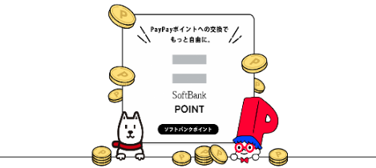


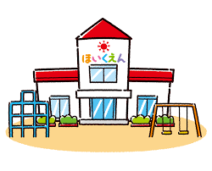

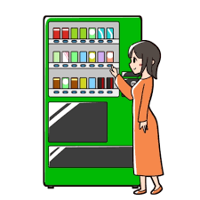


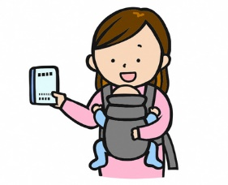

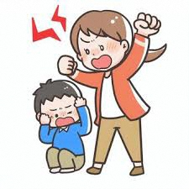

桑名市子ども応援基金概要
ふるさと納税
ソフトバンク
子ども応援基金
子育て支援
ふるさと納税での寄付
少子化対策
教育支援
・スマホによる寄付
・電子ポイントでの寄付
ダイドードリンコ
BOOKOFF
地域活動支援
保育支援
寄付
新規事業や既存事業に活用！
寄付型自動販売機
からの寄付
中古本など「モノ」を
「キモチ」に替えて寄付
こども医療費助成
里親支援
市民からの直接の寄付
ホームページなどで事業成果の公表
子どもの居場所づくり
児童虐待防止

Slide 38

ご清聴ありがとうございました。

